Slide 1

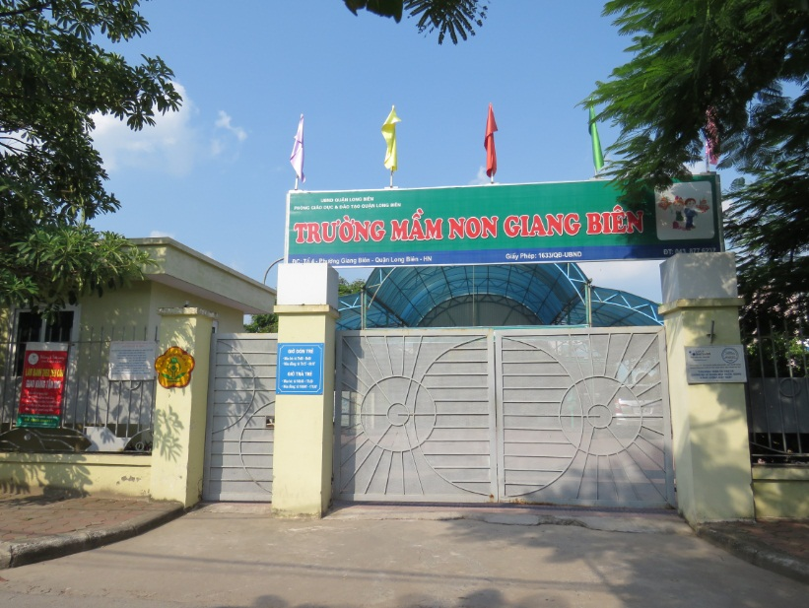

LÀM QUEN BẠN MỚI
1. Ổn định tổ chức

Slide 2

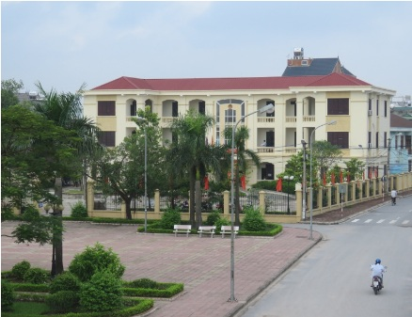
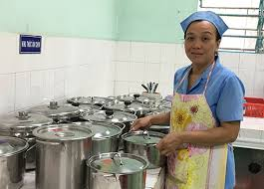
2. Phương pháp và hình thức tổ chức
HĐ 1: Trò chuyện về công việc của bác cấp dưỡng
Chào bé yêu

Slide 3
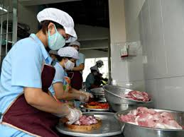
* Sơ chế món ăn
LÀM QUEN BẠN MỚI
Chào bé yêu
Bé: Nguyễn Tiến Mạnh

Slide 4
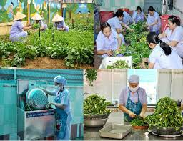

Slide 5
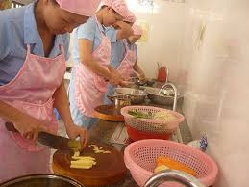

Slide 6
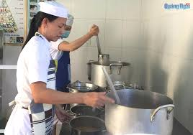
* Chế biến thức ăn

Slide 7
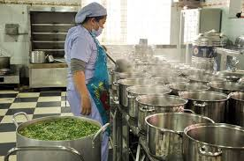

Slide 8
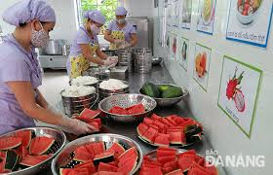
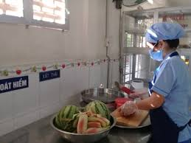

Slide 9
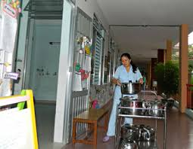

Slide 10
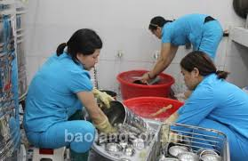
* Vệ sinh

Slide 11
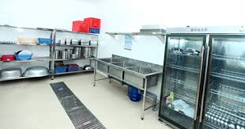

Slide 12

HĐ 2: Củng cố
*Trò chơi 1: Trả lời câu hỏi đúng sai
*Trò chơi 2: Tổ nào nhanh hơn

Slide 13

3. Kết thúc:

